Slide 1
《习近平新时代中国特色社会主义思想学生读本》（初中）
第5讲 法治兴则国兴
第二课 密织法律之网和强化法治之力
说课
报告人：权秀贤
单 位：中国人民大学附属中学朝阳学校

Slide 2
1
内容分析
2
学情分析
说课内容
3
教学目标
4
教学重难点
5
教学过程

Slide 3
一、内容分析
第5讲第二课时是第一课时的深化，具体介绍了中国特色社会主义法治体系，全面推进依法治国，需要着力推进科学立法、严格执法、公正司法、全民守法，坚持依法治国、依法执政、依法行政共同推进，坚持法治国家、法治政府、法治社会一体建设，本课也是本讲的落脚点。
1.中国特色社会主义法治体系
中国特色社会主义法治体系是全面依法治国的总抓手，是国家治理体系的骨干工程，内涵丰富，其中中国特色社会主义法律体系已经形成。
第5讲
法治兴则国兴
第二课时
密织法律之网和强化法治之力
2.全面推进依法治国的基本要求
全面推进依法治国，需要着力推进科学立法、严格执法、公正司法、全民守法，坚持依法治国、依法执政、依法行政共同推进，坚持法治国家、法治政府、法治社会一体建设。

Slide 4
第一目：中国特色社会主义法治体系
法治兴则国家兴
探索实践：中国特色社会主义法治体系
重要地位：中国特色社会主义法治体系是全面依法治国的总抓手，是国家治理体系的骨干工程
已有成果：中国特色社会主义法律体系已经形成
重大意义：完善中国特色社会主义国家制度和法律制度，推进国家治理体系和治理能力现代化具有重大意义
导语
密织法律之网和强化法治之力
奉法者强则国强
第二目：全面推进依法治国的基本要求
中国特色社会主义法治体系
依法治国的追求历程
共同推进：依法治国、依法执政、依法行政
一体建设：法治国家、法治政府、法治社会
基本要求：科学立法、严格执法、公正司法、全民守法
实践行动：继承中华法律文化精华，学习借鉴世界优秀法治文明成果，青少年自觉践行法治要求
全面推进依法治国的基本要求
全面依法治国的意义

Slide 5
价值立意
本课内容意在培养学生的法治意识，通过列举与学生生活密切相关的法律法规，了解中国特色社会主义法治体系；结合立法、执法、司法、守法的具体案例，深入理解全面推进依法治国，自觉做到尊法学法守法用法，提高法治素养，参与法治国家、法治政府和法治社会建设，提升现代公民意识。

Slide 6
二、学情分析
密织法律之网和强化法治之力
已知点
困惑点
突破点
知识衔接
七年级已经学习了法律的知识
对中国特色社会主义法治体系、全面依法治国等具体知识不了解
了解中国特色社会主义法治体系，理解全面推进依法治国
思想认识
知道基本的法律意识和法治精神
法治意识薄弱，社会责任感不强
深入理解全面推进依法治国的基本要求
自觉做到尊法学法守法用法，提高法治素养，参与法治国家、法治政府和法治社会建设
行动践行
亲身参与或者听说过法治建设过程
自觉自律性不强，甚至觉得法治建设与我无关

Slide 7
三、教学目标
学习与自己生活密切相关的法律法规，了解中国特色社会主义法治体系；
阅读文本，了解全面依法治国的基本要求，结合立法、执法、司法、守法的具体案例，理解全面推进依法治国的具体努力；
自觉尊法学法守法用法，提高法治素养，积极参与法治国家、法治政府和法治社会建设。
1
2
2
3

Slide 8
四、教学重难点
教学重点：
全面依法治国的基本要求
依法治国、依法执政、依法行政共同推进
教学难点：
1.继承中华法律文化精华
2.学习借鉴世界优秀法治文明成果
依据：对全面依法治国等具体知识不了解。法治意识薄弱，社会责任感不强。
突破：观看视频《法治中国》和具体实例讨论，深入理解全面依法治国需要共同推进、一体建设，明确重点任务。
依据：法治意识的自觉自律性不强，甚至觉得法治建设与我无关。
突破：观看视频《法治中国》和总结党的十八大以来绘就的全面依法治国的斑斓画卷，提高法治素养，自觉践行法治要求，做现代公民。

Slide 9
五、教学过程
《密织法律之网和强化法治之力》教学思路
导入
解读《民法典》，体会法治价值
环节一
阅读文本，了解
法治体系
环节二
分析实例，践行
法治要求
视频：
《民法典的保护》
阅读加点拨：
读本解读
教师解疑释惑
分析实例：
观看视频《法治中国》
结合具体实例说明重点任务
体会法治价值，懂得法治体系建设的必要性
全面了解法治体系的内涵、地位、意义
明确全面依法治国的基本要求

Slide 10
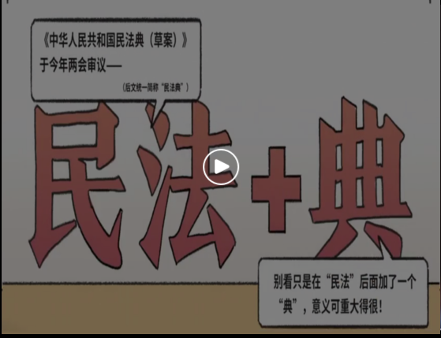
导入：解读民法典，体会法治价值
2020年5月28日，第十三届全国人民代表大会第三次会议表决通过了《中华人民共和国民法典》。
《民法典》被称为“社会生活的百科全书”，也是新中国第一部以法典命名的法律，在法律体系中居于基础性地位，也是市场经济的基本法。
思考：阅读读本56页，结合视频谈谈颁布《民法典》的意义。

Slide 11
导入：解读《民法典》，体会法治价值
输入标题
立善法于天下，则天下治；
立善法于一国，则一国治。
2019
√
党的十八大以来，逐步建立健全中国特色社会主义法治体系，为中国的发展进步提供了有力保障。
设计意图：通过观看视频和阅读读本，了解到《民法典》保障公民权益，进而引出立善法的重要性，体会法治价值，懂得中国特色社会主义法治体系建设的必要性。

Slide 12
环节一：阅读文本，了解法治体系
任务：阅读读本56-57页，倾听思考
完备的法律规范体系
高效的法治实施体系
严密的法治监督体系
有力的法治保障体系
完善的党内法规体系
地位：
全面推进依法治国的总抓手，国家治理体系的骨干工程。
中国特色
社会主义
法治体系

Slide 13
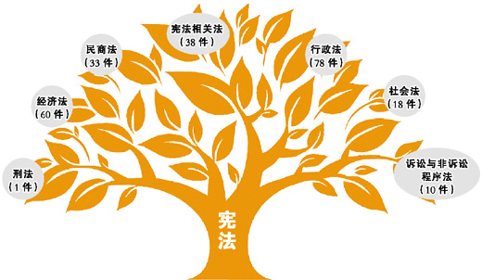
环节一：阅读文本，了解法治体系
中国特色社会主义法律体系已经形成

Slide 14
环节一：阅读文本，了解法治体系
意义：
中华民族正处在伟大复兴的关键时期，坚持和完善中国特色社会主义法治体系，对不断完善和发展中国特色社会主义国家制度和法律制度，推进国家治理体系和治理能力现代化具有重大意义。
设计意图：学生通过阅读读本，了解到中国特色社会主义法治体系的地位，通过教师点拨，全面把握了中国特色社会主义法治体系的内涵，通过生动形象的法律体系树，认识到中国特色社会主义法律体系已经形成，在此基础上，深刻理解中国特色社会主义法治体系的重大意义。

Slide 15
环节二：分析实例，践行法治要求
视频节选《法治中国》
思考： 阅读读本57-58页，结合视频谈谈对全面依法治国的理解。

Slide 16
环节二：分析实例，践行法治要求
全面推进依法治国总目标
建设中国特色社会主义法治体系，建设社会主义法治国家
完备的法律规范体系
高效的法治实施体系
严密的法治监督体系
有力的法治保障体系
完善的党内法规体系
依法治国
依法执政
依法行政
法治国家法治政府法治社会
三者
有机统一
缺一不可
目标
主体
基础
共同推进
一体建设
实现科学立法、严格执法、公正司法、全民守法
推进国家治理体系和治理能力现代化

Slide 17
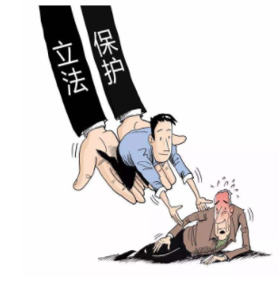
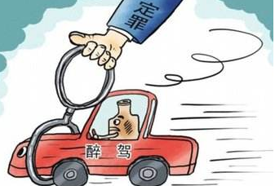
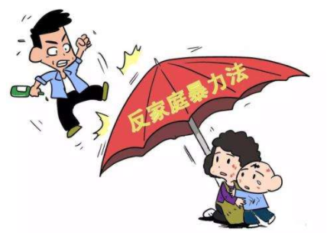
环节二：分析实例，践行法治要求
首先，推进科学立法、民主立法
思考：结合上述法律事例，谈谈为什么要立良法。
提高立法质量，以良法促进发展

Slide 18
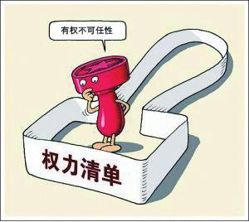
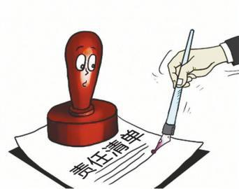
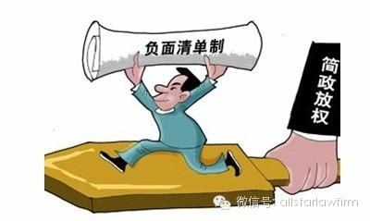
环节二：分析实例，践行法治要求
其次，推进依法行政
权力清单
法无授权不可为
责任清单
法定责任必须为
负面清单
法无禁止皆可为
思考：结合政府的“三张清单”，说说依法行政有哪些要求。
严格规范公正文明执法，确保法律有效实施

Slide 19
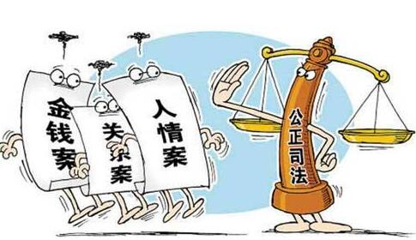
环节二：分析实例，践行法治要求
再次，推进司法公正
思考：司法机关为什么要对人情案、关系案、金钱案说不？
全面落实司法责任制，努力实现司法公平正义

Slide 20
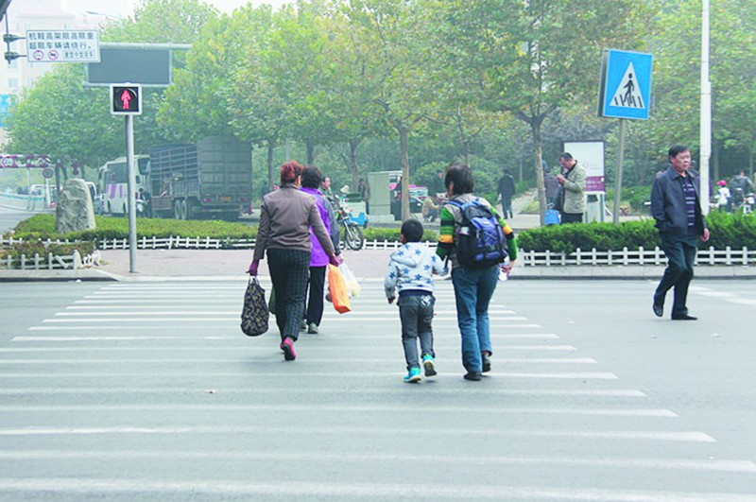
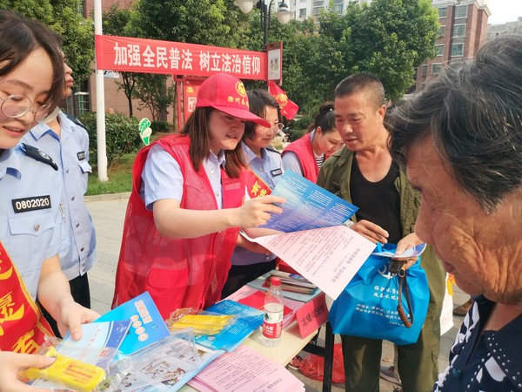
环节二：分析实例，践行法治要求
最后，推进全民守法
思考：对比两幅图片，谈谈如何解决“中国式过马路”。
加大全民普法力度，使尊法学法守法用法成为全体人民的共同追求和自觉行动。
设计意图：学生通过分析具体实例，在生动形象的基础上，自然加深了对科学立法、依法行政、司法公正、全民守法的理解，提高了法治素养，激发了参与热情，培育了法治建设的主人翁意识。

Slide 21
环节二：分析实例，践行法治要求
思考： 结合视频，谈谈党的十八大以来，我国在全面推进依法治国的过程中作出了哪些努力？
视频《法治中国》片段

Slide 22
环节二：分析实例，践行法治要求
全面推进依法治国，从我国实际出发，继承中华法律文化精华，学习借鉴世界优秀法治文明成果，坚持人民主体地位，坚持法律面前人人平等，坚持依法治国和以德治国相结合，努力维护最广大人民根本利益，保障人民群众对美好生活的向往和追求。
青少年要自觉养成尊法、学法、守法、用法的行为习惯，提高法治素养，做遵纪守法的现代公民。
设计意图：学生通过阅读读本和观看视频，了解了党的十八大以来绘就的全面依法治国的斑斓画卷，全面认识到既要继承中华法律文化精华又要学习借鉴世界优秀法治文明成果，在恢宏的成就感召下，青少年能够提高法治素养，自觉践行法治要求，做现代公民。

Slide 23
谢谢

